Slide 1
Quadro normativo attuale sui Pesticidi
Terracina 20.05.2017
Giuseppe Forlenza - Dottore in Biologia – Tecnico agrario
Contributo: Simone Calì - Agronomo
Concetti di base sui fitofarmaci
L’Agroecologia
Il PAN

Slide 2
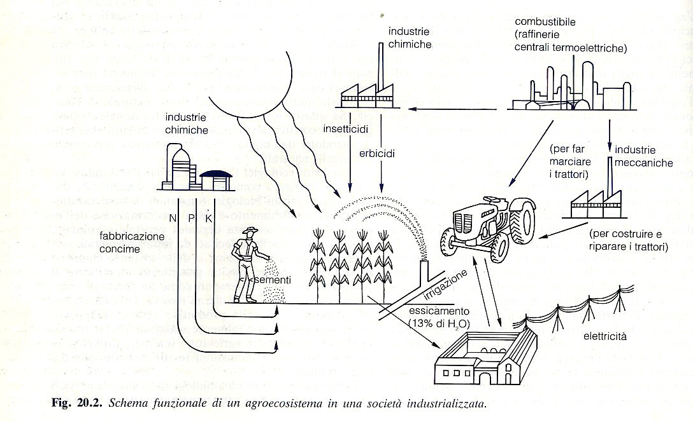
Agroecosistema attuale
fungicidi

Slide 3
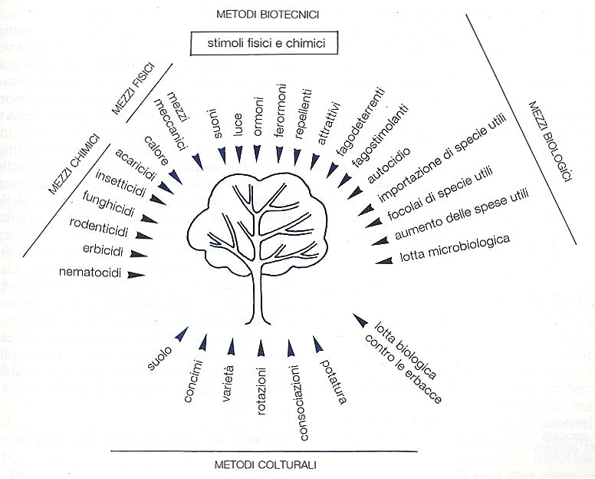

Slide 4
Fitofarmaci (agrofarmaci)
Antiparassitari
Secondo la loro specializzazione si suddividono in:
Insetticidi: prodotti impiegati per la lotta contro gli insetti dannosi (mosche, tignole, afidi, cocciniglie, ecc.).
Acaricidi: prodotti impiegati per la lotta contro gli acari (ragnetto rosso, giallo, ecc.).
Fungicidi o anticrittogamici: prodotti idonei per combattere le malattie delle piante causate da funghi o crittogame (peronospora, oidio, botrite, ecc.).
Nematocidi: prodotti impiegati per combattere i nematodi o anguillule (“patatedda” delle ortive).
Limacidi o molluschicidi: prodotti idonei per la lotta contro le limacce (senza guscio) e le chiocciole (con guscio).
Rodenticidi: prodotti impiegati per la lotta contro i roditori (topi, ratti).
Diserbanti o Erbicidi
preparati idonei al contenimento delle erbe infestanti.

Slide 5
Fitoregolatori
Sono prodotti di sintesi, non nutritivi, che promuovono, inibiscono o comunque modificano determinati processi naturali delle piante. Si suddividono in: alleganti, che favoriscono l’allegagione dei frutti; nanizzanti, che limitano la crescita della pianta; anticascola, che impediscono la caduta dei frutti; diradanti, che favoriscono il diradamento dei frutti.
Fisiofarmaci
Sono prodotti in grado di prevenire o curare le fisiopatie (carenza o eccessiva disponibilità di elementi nutritivi, ristagni idrici ecc.).
Repellenti
Sono prodotti che per le loro caratteristiche (odore, colore e sapore) sono in grado di tenere lontani i parassiti dalle piante da proteggere.
Biotecnologici
Sono prodotti derivanti dall’utilizzazione integrata di biochimica, microbiologia e ingegneria (bioinsetticidi, bioacaricidi, biofungicidi, feromoni, regolatori di sviluppo).

Slide 7
Dose Letale 50 (DL 50)
Quantità in grado di causare la morte del 50% degli animali da laboratorio, trattati con la sostanza chimica, sottoposti ad intossicazione (orale su ratti e per via cutanea su ratti e conigli).
Si esprime in milligrammi di principio attivo per chilogrammo di peso dell’animale
(mg/kg).

Slide 8
Tempo di carenza o intervallo di sicurezza
Il tempo di carenza è il numero minimo di giorni che deve intercorrere tra la data in cui è stato eseguito il trattamento con il prodotto fitosanitario e la data di raccolta della derrata. Qualora il trattamento venga eseguito nella fase di post-raccolta su derrate imma gazzinate, l’intervallo deve intercorrere tra la data del trattamento e quella della loro commercializzazione.

Slide 9
Residuo
E’ la quantità di sostanza attiva che rimane nei prodotti trattati in un momento successivo alla raccolta.
Limite di tolleranza
E’ il limite massimo di residuo (LMR) di sostanza attiva dei prodotti fitosanitari tollerato nelle derrate alimentari; rappresenta la quantità di principio attivo non dannosa per il consumatore e viene determinata attraverso prove tossicologiche di laboratorio. La legislazione vigente stabilisce il limite di tolleranza per ciascun principio attivo. Esso viene espresso in parti per milione (p.p.m.), cioè in milligrammi per chilogrammo di prodotto raccolto.

Slide 10
Tempo di rientro
E’ il tempo che deve trascorrere tra il trattamento e il rientro nell’appezzamento senza indossare le protezioni adeguate (DPI: Dispositivi di Protezione Individuale). Esso, non ancora indicato nella maggior parte delle etichette dei formulati commerciali, è tuttavia previsto dalla nuova normativa e dovrà essere progressivamente riportato sulle confezioni.
Selettività
E’ la capacità di un prodotto fitosanitario di agire solo sull’organismo dannoso, rispettando la pianta e le specie utili. Molti insetti si sono moltiplicati a dismisura a causa dell’uso degli insetticidi a largo spettro d’azione, che essendo privi di selettività, hanno ucciso molte specie utili (predatori e parassitoidi), rompendo gli equilibri naturali.

Slide 11
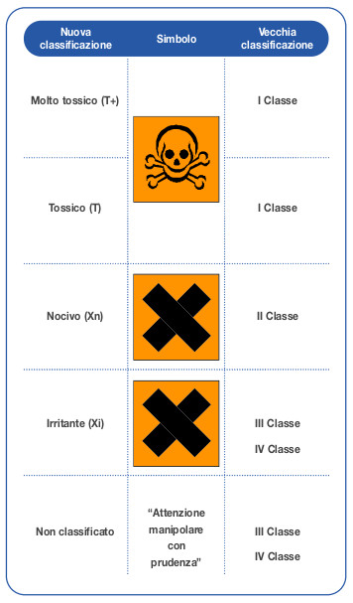

Evoluzione della
classificazione
tossicologica

Slide 12
Classificazione tossicologica - fino a giugno 2017
DENOMINAZIONE E CLASSIFICAZIONE | PRODOTTI FITOSANITARI
 | solidi (DL. 50 in mg/kg) |  | liquidi (DL. 50 in mg/kg) |  | gassosi (DL. 50 in mg/l)
(T+) (T) | ORALE | CUTANEA | ORALE | CUTANEA | INALATORIA
molto tossico e tossico (ex Iª classe) | <5 da>5 a <50 | < 10 da> 10 a <100 | < 25 da> 25 a <200 | < 50 da> 50 a <400 | < 0,5 da > 0,5 a <2

Slide 13

Classificazione tossicologica – fino a giugno 2017
DENOMINAZIONE E CLASSIFICAZIONE | PRODOTTI FITOSANITARI
 | solidi (DL. 50 in mg/kg) |  | liquidi (DL. 50 in mg/kg) |  | gassosi (DL. 50 in mg/l)
NOCIVO | ORALE | CUTANEA | ORALE | CUTANEA | INALATORIA
(XN) (ex 2ª classe) | da< 50 a <500 | da <100 a <1000 | da < 200 a <2000 | da < 400 a <4000 | da<2 a <20
IRRITANTE | ORALE | CUTANEA | ORALE | CUTANEA | INALATORIA
(XI) (ex 3ª e 4ª classe) | <500 | <1000 | <2000 | <4000 | <20

Slide 14
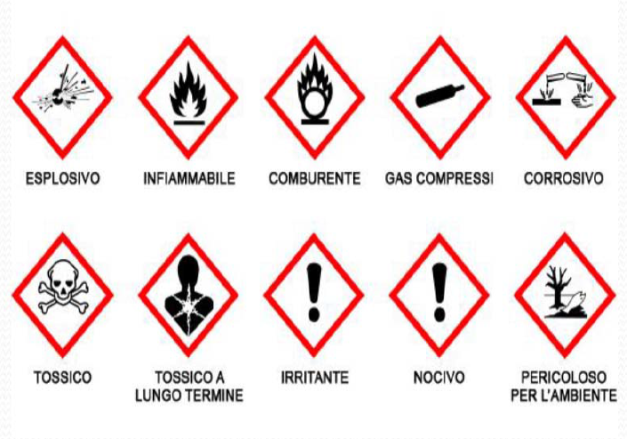
NUOVI SIMBOLI DI RISCHIO – DAL 1° GIUGNO 2015

Slide 15
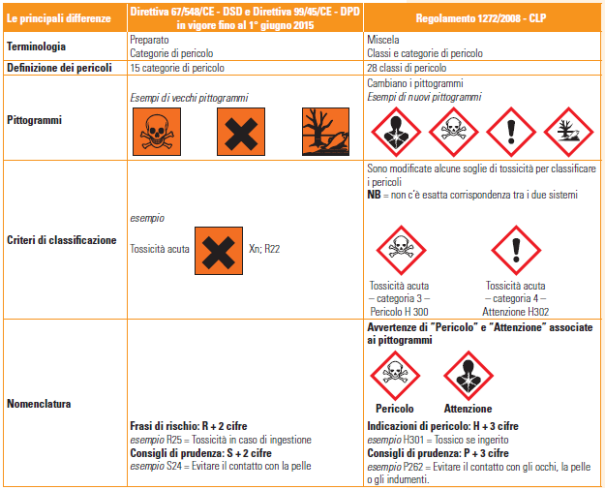

Slide 16
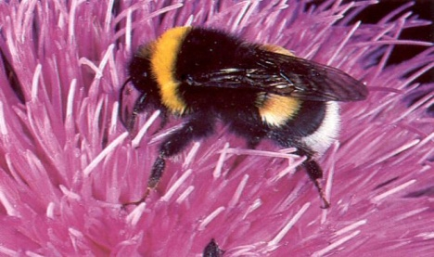
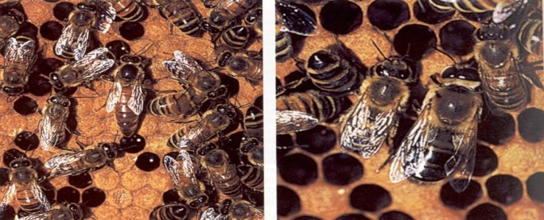
Organismi utili
Sono tutti gli organismi che svolgono un ruolo importante ed insostituibile nell’attività agricola:
• gli insetti pronubi, trasportando il polline da un fiore all’altro, facilitano l’impollinazione delle piante e la successiva fruttificazione (api, bombi);
• i parassitoidi, parassitizzando le specie dannose, ne causano la morte (Diglyphus isaea, Encarsia formosa);
• i predatori, (uccelli, rettili, insetti utili) si nutrono dei parassiti delle piante cacciandoli attivamente.

Slide 17
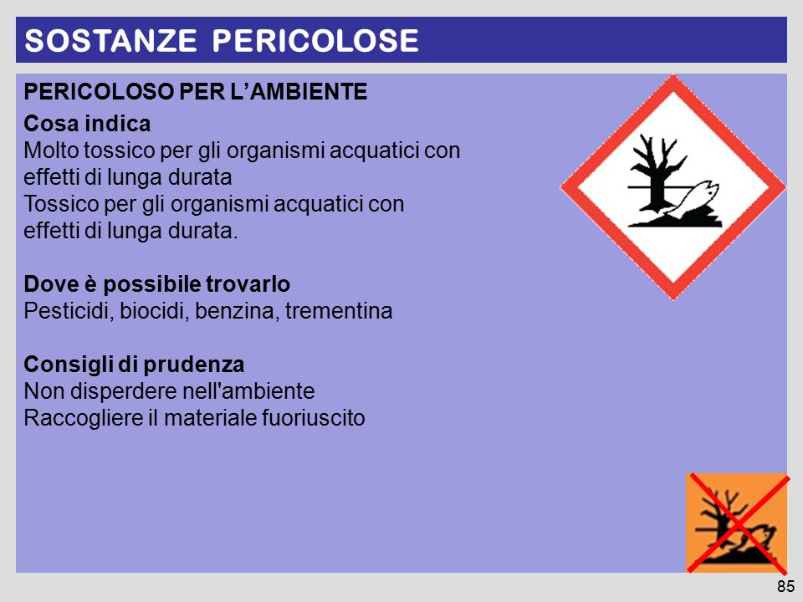

Slide 18
Normativa vigente
DIRETTIVA 2009/128/CE DEL PARLAMENTO EUROPEO E DEL CONSIGLIO del 21 ottobre 2009 che istituisce un quadro per l’azione comunitaria ai fini dell’utilizzo sostenibile dei pesticidi
  OBIETTIVI
  assicurare un elevato livello di protezione della salute umana e animale e dell’ambiente e garantire la biodiversità
  migliorare il funzionamento del mercato interno attraverso l’armonizzazione delle norme relative all’immissione sul mercato dei prodotti fitosanitari, stimolando nel contempo la produzione agricola
  promuovere l’uso della difesa integrata e di tecniche alternative non chimiche ai PF

Slide 19
Recepimento
Decreto Legislativo n. 150
14 agosto 2012
(GU n.202 del 30-8-2012 - Suppl. Ordinario n. 177)
“Attuazione della direttiva 2009/128/CE che istituisce un quadro per l'azione comunitaria ai fini dell'utilizzo sostenibile dei pesticidi”
Enti responsabili per l’attuazione sono le Regioni e le Provincie autonome

Slide 20
Contenuti rilevanti del PAN -1
formazione per tutti gli utilizzatori professionali, i distributori e i consulenti sull’impiego dei prodotti fitosanitari
informazione e sensibilizzazione. Il Piano definisce programmi di informazione e di sensibilizzazione della popolazione sui rischi e i potenziali effetti acuti e cronici per la salute umana, per gli organismi non bersaglio e per l’ambiente dei prodotti fitosanitari nonché sull’utilizzo di alternative non chimiche
Controllo delle attrezzature da 5 a 3 anni

Slide 21
Contenuti rilevanti del PAN -2
riduzione dell'uso dei prodotti fitosanitari o dei rischi in aree specifiche quali
  le aree utilizzate dalla popolazione quali parchi, giardini, campi sportivi e le aree ricreative, i cortili e le aree verdi all’interno dei plessi scolastici, le aree gioco per bambini e le aree adiacenti alle strutture sanitarie;
  le aree protette di cui al d.lgs 152/2006, parte III, allegato 9, e altre aree designate ai fini di conservazione per la protezione degli habitat e delle specie;
  le aree trattate di recente frequentate dai lavoratori agricoli o ad essi accessibili.

Slide 22
DPR 290/2001 modificato dal DPR 55/2012
Articolo 42 - Registro dei trattamenti
Durata = 3 anni dai trattamenti
Soggetti che devono compilarlo
A) Titolare della azienda agricola nel caso sia l'utilizzatore
B) Titolare nel caso utilizzi contoterzisti per i trattamenti
(con modulo del contoterzista per ogni trattamento)
C) Utilizzatore diverso dal titolare
D) Utilizzatore con centri di assistenza agricola e con notifica ASL
E) Persona diversa nel caso utilizzatore diverso dal titolare e da chi compra
F) Titolare e contoterzista (controfirma di quest'ultimo nel caso di compilazione del registro da parte sua perchè il titolare non usa i moduli)
G) Legale rappresentante delle cooperative

Slide 23
Registro dei trattamenti
Cosa deve essere riportato:
I dati anagrafici relativi all'azienda
La denominazione della coltura trattata e la relativa estensione espressa in ettari
La data del trattamento, il prodotto e la relativa quantità impiegata, espressa in chilogrammi o litri, nonché l'avversità che ha reso necessario il trattamento

Slide 24
Registro dei trattamenti
Quando deve essere utilizzato
Sempre
Anche per le derrate alimentari immagazzinate
Anche per gli usi extra-agricoli
Ad eccezione dei giardini e degli orti per consumo proprio
VARIE (D.lgs. 150/2012)
E’ vietato, salvo deroga, l’irrorazione aerea
Le macchine irroratrici sono soggetti a controlli

Slide 25
il piano nazionale sull’ immissione in commercio e l’utilizzazione dei prodotti fitosanitari
Stabilisce:
• le Regioni/Provincie predispongono dei piani per l’esecuzione dei controlli

Slide 26
Piano d’azione Nazionale per l'uso sostenibile dei prodotti fitosanitari D.lgs 150/2012
I pilastri del Pan:
formazione, informazione e sensibilizzazione
controlli delle attrezzature, divieto dei trattamenti aerei
protezione delle aree vulnerabili
manipolazione e stoccaggio agrofarmaci
difesa a basso apporto di prodotti fitosanitari

Slide 27
D.lgs n. 150/2012: difesa integrata volontaria (Art. 20)
disciplinari di produzione per ciascuna coltura:
norme tecniche e indicazioni fitosanitarie vincolanti.
Comprendenti: pratiche agronomiche, fitosanitarie, soglie di intervento, limitazioni sui prodotti fitosanitari e sul numero dei trattamenti.
http://www.agricoltura.regione.lazio.it/sfr/94/norme-tecniche-difesa-integrata-e-controllo-infestanti/

Slide 28
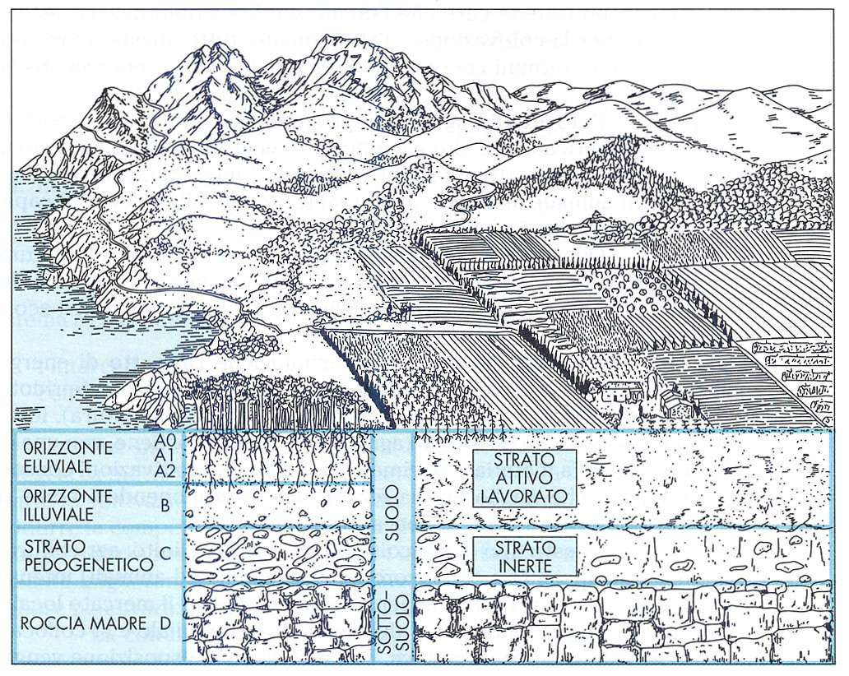
innanzitutto salvaguardiamo il suolo

Slide 29
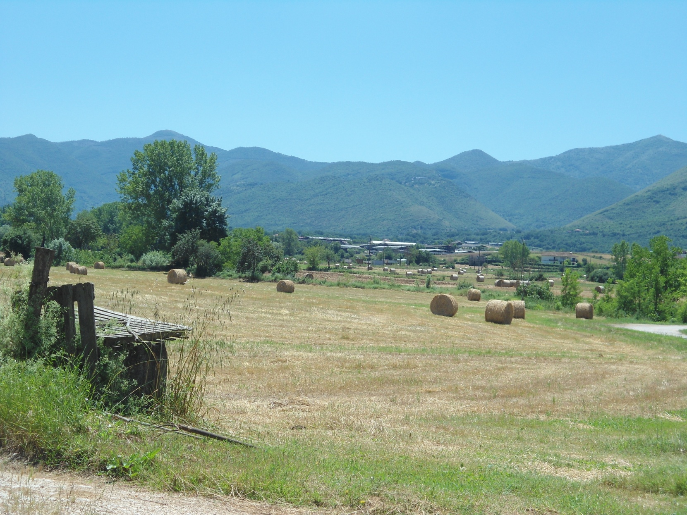
Grazie per l’attenzione

